Slide 1
Der Kindergarten St. Raphael grüßt alle Interessierten zum Öffnen des 1. Türchens.

Slide 2

Zur Begrüßung das Lied
„Wir sagen euch an den lieben Advent“
Wir sagen euch an den lieben Advent
Sehet, die erste Kerze brennt!
Wir sagen euch an eine heilige Zeit.
Machet dem Herrn den Weg bereit!
Freut euch, ihr Christen! Freuet euch sehr.
Schon ist nahe der Herr.

Slide 3
Impuls zur Adventszeit
Eins, zwei, drei, vier Kerzen
Pfefferkuchenherzen.
Tannen, Schnee und Lichterschein.
Bald wird Weihnachten sein.

Slide 4
Geschichte der Engel mit der Posaune
Ganz aufgeregt ist Anna. Sie hat nämlich am Abend vor dem ersten Advent einen sehr geheimnisvoll aussehenden Adventskalender geschenkt bekommen: eine Kette mit vierundzwanzig bunten Päckchen. Was sich wohl in den Päckchen verbergen mag? Anna ist so neugierig, dass sie am liebsten gleich mit dem Auspacken beginnen würde. Vorsichtig betastet sie das Päckchen mit der Nummer ‚Eins’.
„Warte!“, ruft es da aus dem Inneren des Päckchens. „Ich bin erst morgen für dich da. Und nun träume schön!“
„Ich kann nicht schlafen, bevor ich nicht weiß, wer du bist“, sagt Anna. „Ich …“ Sie muss gähnen und schläft ein. Plötzlich steht da eine helle Gestalt mit einem fröhlich lächelnden Gesicht. Sie trägt ein weißes, mit goldenen Sternchen geschmücktes Kleid und hält eine Posaune unter dem Arm geklemmt.
„Bist du ein Weihnachtsengel?“, staunt Anna.
Der Engel nickt, setzt die Posaune an die Lippen und spielt „Alle Jahre wieder.“
Schön klingt das.

Slide 5
„Advent ist die Zeit der Lieder und Geschichten“, sagt der Engel. „In diesem Jahr werde ich dich im Advent begleiten. Für jeden Tag habe ich eine Überraschung für dich. Einverstanden?“
„Toll!“, ruft Anna. „Ich habe mir schon immer einen Engel gewünscht.“
Sie ruft dieses „Toll!“ so laut, dass sie davon aufwacht.
Anna wundert sich. Hat sie das mit dem Engel nur geträumt?
„Schade“, murmelt sie.
Sie schlüpft aus dem Bett und pflückt sich das erste Päckchen von der Adventskalenderkette. Vorsichtig packt sie es aus und findet … einen kleinen Engel mit einer Posaune. Lieb lächelt er, der Engel.
„Hallo, Engel!“, flüstert Anna.
„Hallo, Anna! Ich wünsche dir einen schönen Advent.“
Mama steht an der Tür und lächelt.
Anna wundert sich. War es Mama, die ihr eben einen schönen Advent gewünscht hat – oder ist es doch der kleine Engel gewesen, der vielleicht ein Zauberengel ist und sprechen kann?
© Elke Bräunling
https://wintergeschichten.com/2016/11/28/der-kleine-engel-mit-der-posaune/ (Stand: 18.11.20, 15.00 Uhr)

Slide 6
Alle Jahre wieder
Alle Jahre wieder
kommt das Christuskind
auf die Erde nieder,
wo wir Menschen sind.
Kehrt mit seinem Segen
ein in jedes Haus,
geht auf allen Wegen
mit uns ein und aus.
Ist auch mir zur Seite
still und unerkannt,
dass es treu mich leite
an der lieben Hand.

Slide 7
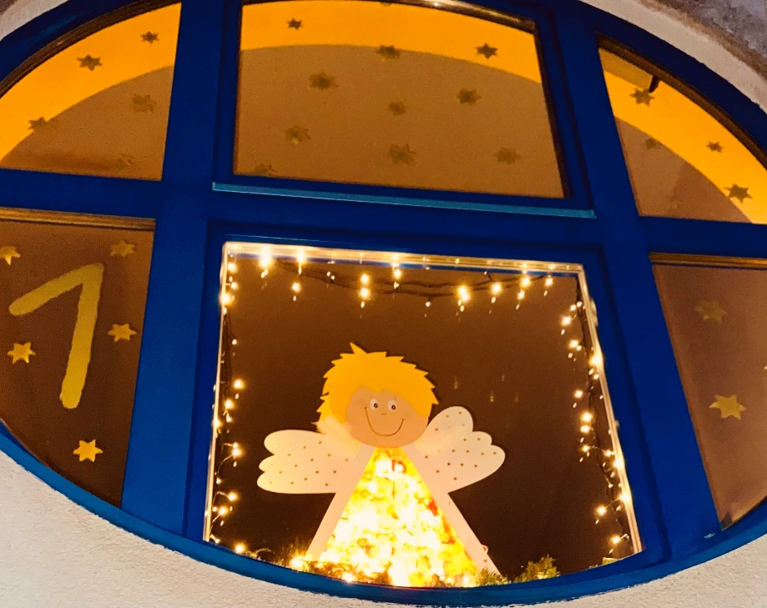
Türchen öffnen

Slide 8
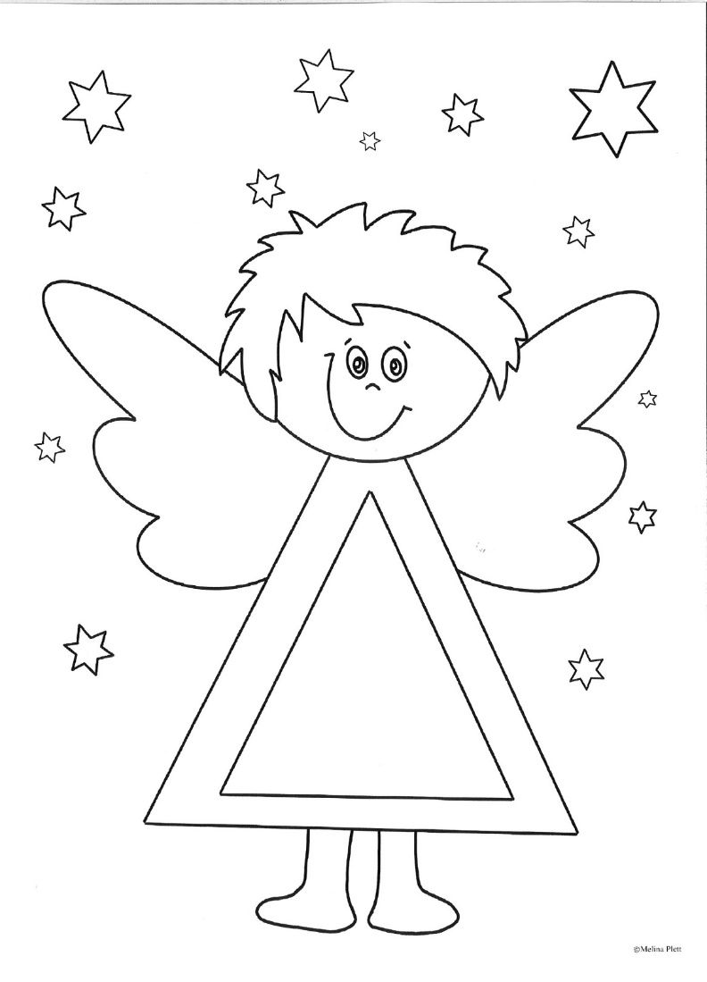
Engelmandala

Slide 9
Wir danken für Ihre Aufmerksamkeit und freuen uns, wenn sie sich unser Türchen am Kindergartenfenster anschauen.
Genießen Sie die Adventszeit und bleiben Sie und Ihre Familien gesund.

